Slide 1
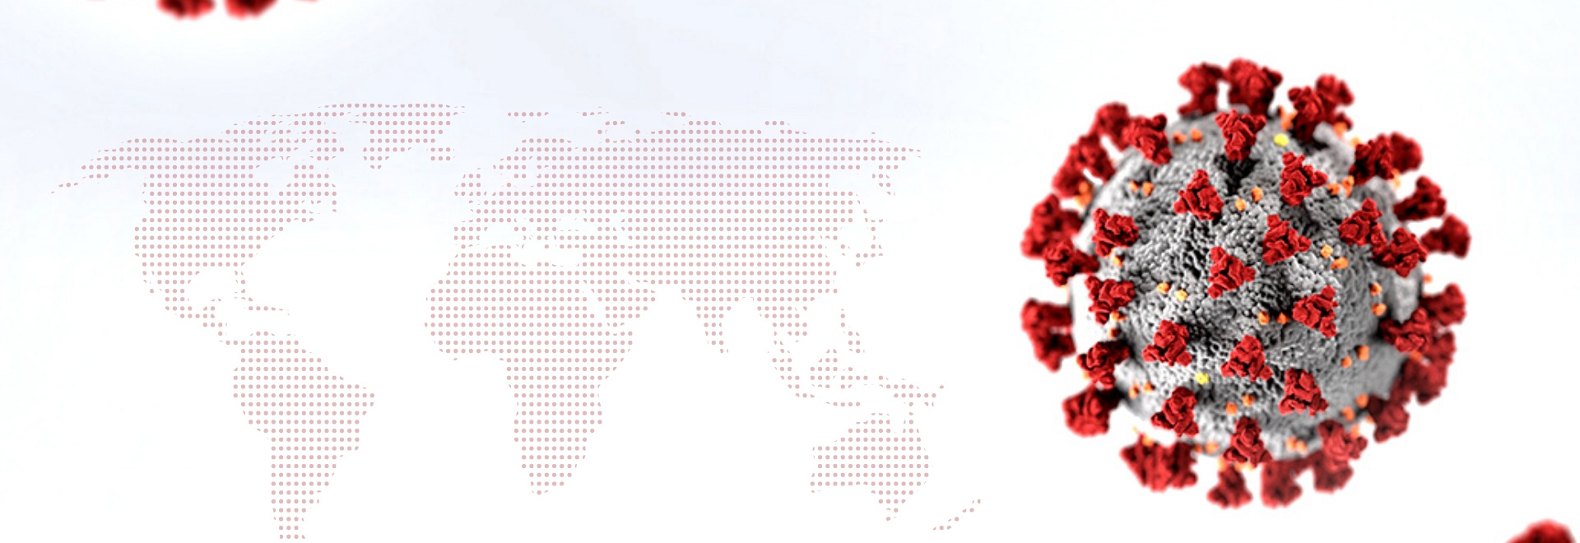
РЕАБИЛИТАЦИЯ ПОСЛЕ ПЕРЕНЕСЁННОЙ НОВОЙ КОРОНАВИРУСНОЙ ИНФЕКЦИИ

Slide 2
ПОСТЕЛЬНЫЙ РЕЖИМ
в первую очередь, важно помнить, что после любого перенесённого инфекционного заболевания нужно продолжать соблюдать постельный режим и не перенапрягать свой организм, так как он только что справился с трудной задачей-поборол вирус и вы должны дать ему время восстановится.

Slide 3
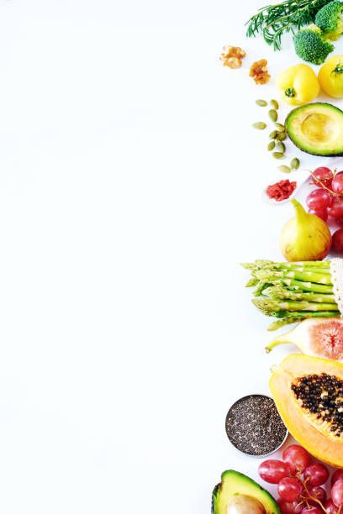
ПИТАНИЕ
В пищу необходимо употреблять продукты, богатые витаминами C и D, так как эти витамины оказывают значительное влияние на иммунитет человека.
Витамином С богаты такие продукты, как брокколи, болгарский перец, квашенная капуста, черная смородина и апельсины.
Витамин D можно получить из рыбы, молочных продуктов, также он содержится в большом количестве в яичных желтках, грибах, а еще в темно-зеленых овощах, таких как капуста, шпинат, кабачок, паттисон и листовая капуста.

Slide 4
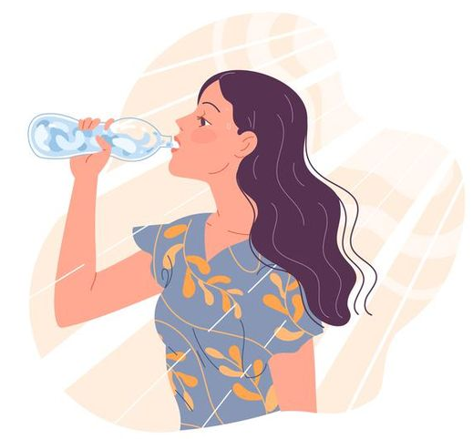
ПИТЬЕВОЙ БАЛАНС
Нельзя забывать об употреблении воды. Желательно прежде проконсультироваться с лечащим врачом по поводу подбора оптимального потребления объема воды в сутки. Так как все очень индивидуально и зависит от особенностей организма. Стандарт 2 литра воды в сутки ушел в прошлое, и практикуется персонализированный подход к каждому человеку.
Для восстановления электролитного баланса в организме рекомендуется употреблять минеральную воду (Боржоми, Ессентуки и т.д.) (перед употреблением рекомендуется консультация специалиста).

Slide 5
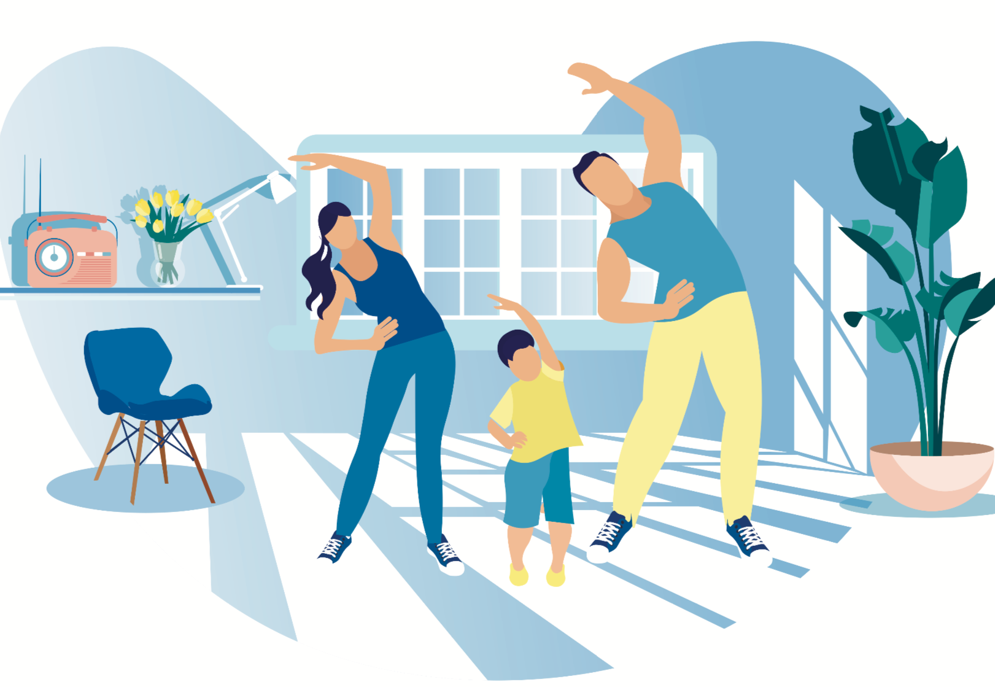
ФИЗИЧЕСКАЯ АКТИВНОСТЬ
При отсутствии признаков постковидного синдрома- соблюдение адекватной физической активности
При легком течении постковидного синдрома – соблюдение умеренной физической активности, с ограничением малоподвижных периодов. Исключение продолжительных и изнуряющих нагрузок с повышенной интенсивностью тренировок.
При среднетяжелом течении постковидного синдрома- постепенное наращивание нагрузок, начиная с растяжки в течение первой недели и низкоинтенсивных тренировок. При усугублении симптоматики период без упражнений продлевается.
При постковидном синдроме, сопровождающейся болями в костях и мышцах, горле и грудной клетке, с кашлем и повышенной температурой- исключение интенсивных тренировок на протяжении 3-х недель после устранения симптомов.

Slide 6
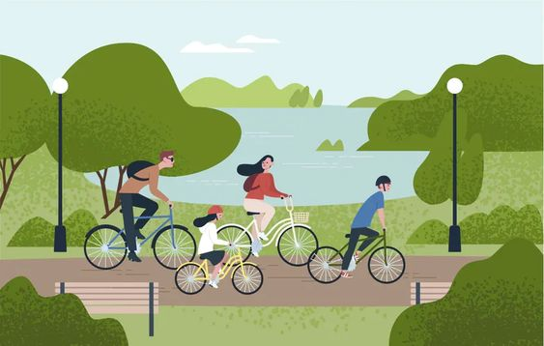
ПРЕБЫВАНИЕ НА СВЕЖЕМ ВОЗДУХЕ
Крайне важно выбираться на свежий воздух на прогулки и регулярно проветривать закрытую зону помещения. Таким образом циркуляция в воздухе патогенных микроорганизмов значительно уменьшиться и территория насытиться кислородом.

Slide 7
Всегда оставайтесь позитивными и здоровыми!

